Slide 1






第3章 回归分析
Regression Analysis
20XX-XX-XX

Slide 2

目录
content
01 算法基础
02 岭回归
Algorithm Fundamentals
Ridge Regression
03 拉索回归
04 弹力网
LASSO Regression
Elastic Net

Slide 3

01 算法基础
Algorithm Fundamentals

Slide 4
什么是“回归”？
回归一词的源起
由弗朗西斯·高尔顿（Francis Galton）在19世纪末提出。他在研究父母和子女之间的身高关系时发现，虽然子女的身高倾向于继承其父母的身高，但整体而言，较高或较矮的父母倾向于生出身高接近族群平均身高的子女，这一现象被他称为“回归到平均值”。
在社会统计学中
”回归“指一类对变量之间关系进行建模和推断的技术。通常是基于样本来推断某些自变量与因变量之间是否存在特定关系，从而对理论推导出的假设进行统计检验，最终为研究提供量化证据。
在机器学习中
”回归“指一类对变量之间关系进行建模的方法。但是，其核心目的不是进行统计检验，而是希望获得一个模型。该模型可以基于给定的一个或多个变量，来尽可能准确地预测变量的真实值。

Slide 5
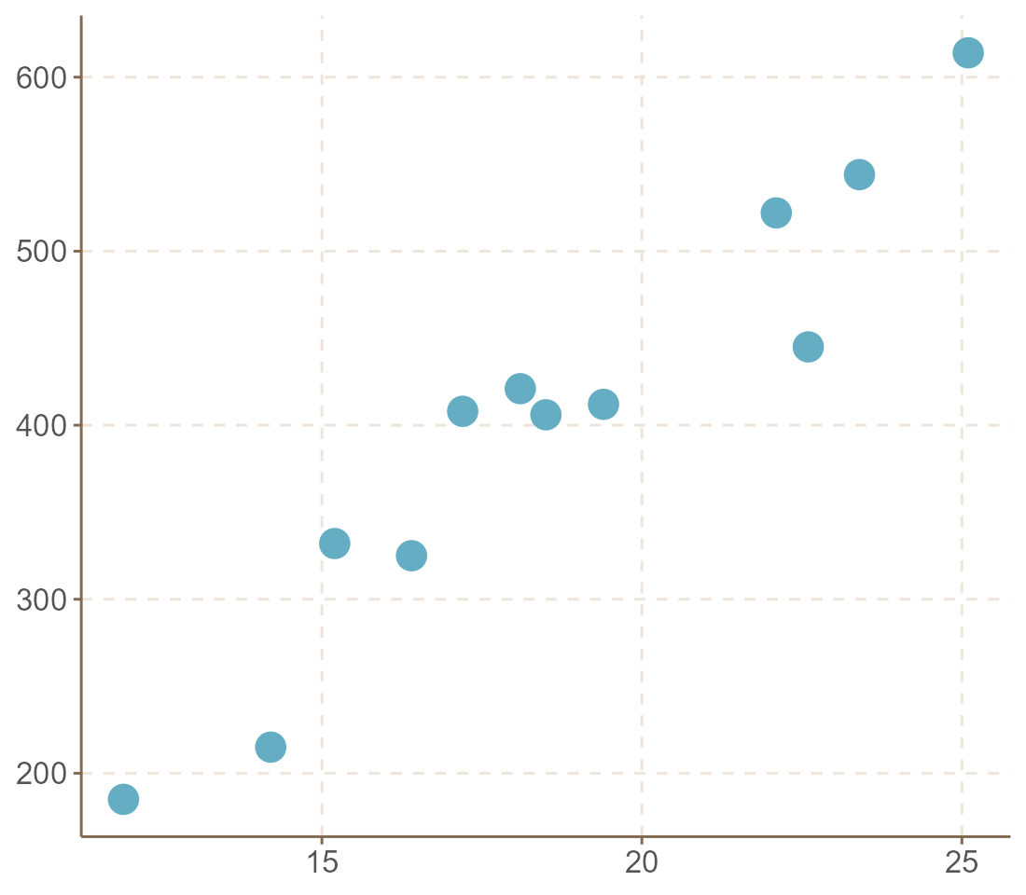
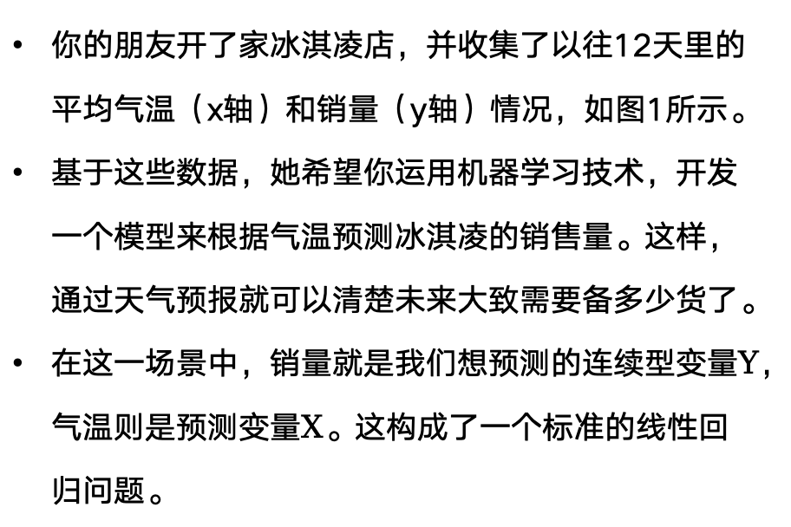
线性回归的基本原理
冰淇淋店的故事
你的朋友开了家冰淇凌店，并收集了以往12天里的平均气温（x轴）和销量（y轴）情况，如图1所示。
基于这些数据，她希望你运用机器学习技术，开发一个模型来根据气温预测冰淇凌的销售量。这样，通过天气预报就可以清楚未来大致需要备多少货了。
在这一场景中，销量就是我们想预测的连续型变量$Y$，气温则是预测变量$X$。这构成了一个标准的线性回归问题。
图1

Slide 6
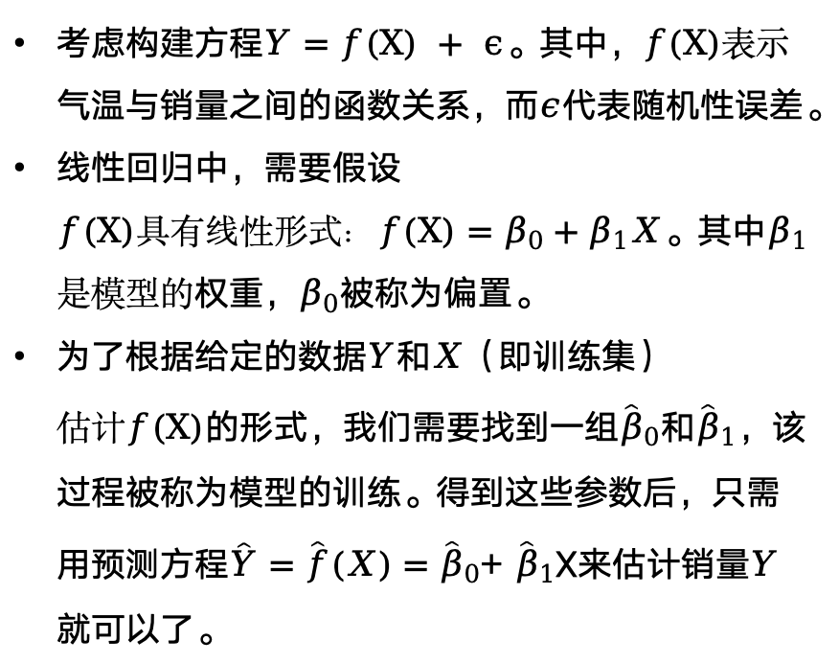
线性回归的基本原理
建模思路
考虑构建方程$Y=f(X) + ϵ$。其中，$f(X)表示$气温与销量之间的函数关系，而$ε$代表随机性误差。
线性回归中，需要假设$f(X)具有线性形式：f(X)=β_{0}+β_{1}X$。其中$β_{1}是模型的$权重，$β_{0}$被称为偏置。
为了根据给定的数据$Y$和$X$（即训练集）$估计f(X)$的形式，我们需要找到一组${\hat{β}}_{0}$和${\hat{β}}_{1}$，该过程被称为模型的训练。得到这些参数后，只需用预测方程$\hat{Y}=\hat{f}(X)={\hat{β}}_{0}$+ ${\hat{β}}_{1}$X来估计销量$Y$就可以了。
图1

Slide 7
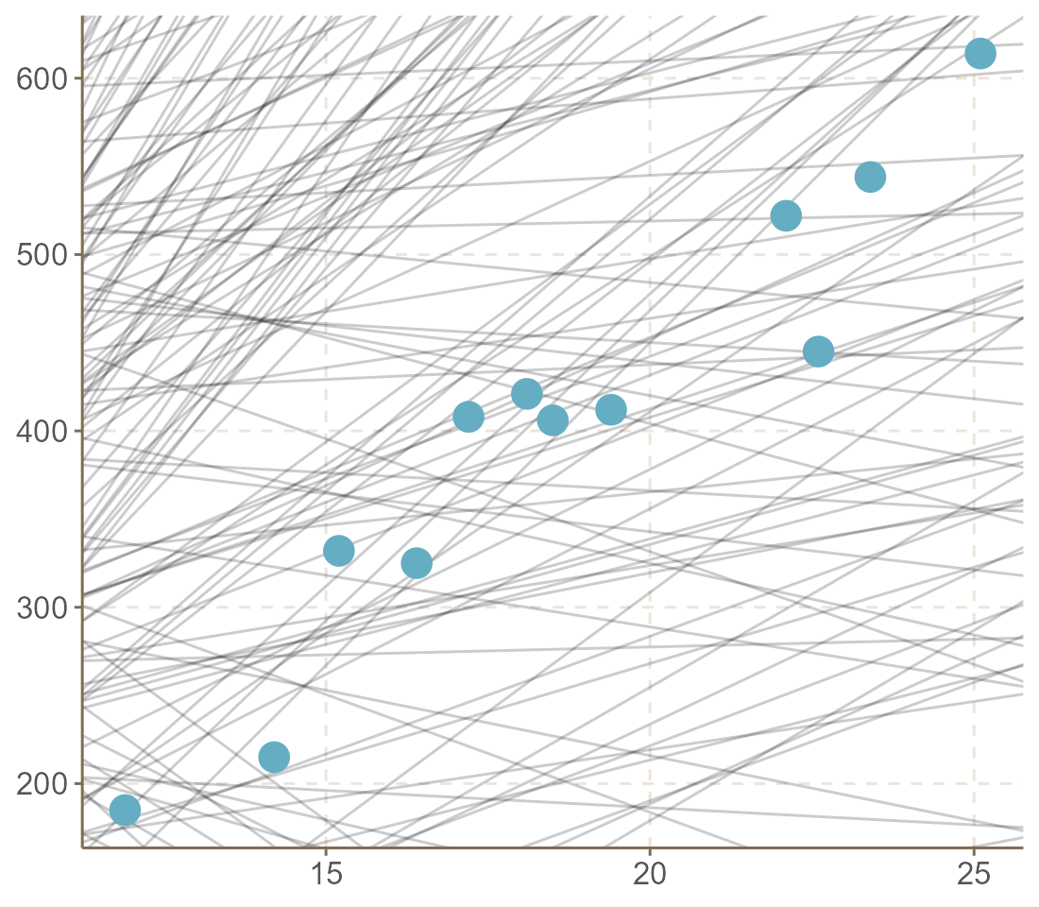
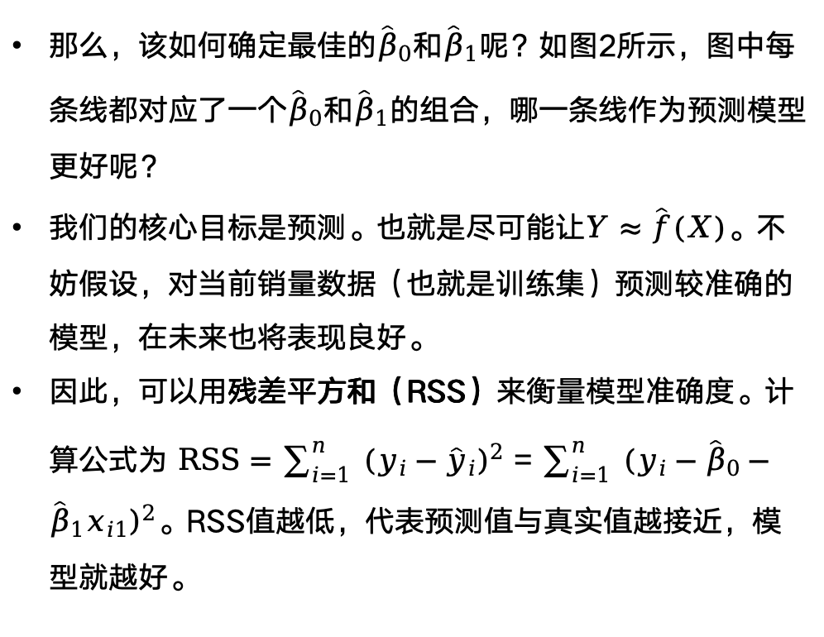
线性回归的基本原理
训练策略
那么，该如何确定最佳的${\hat{β}}_{0}$和${\hat{β}}_{1}$呢？如图2所示，图中每条线都对应了一个${\hat{β}}_{0}$和${\hat{β}}_{1}$的组合，哪一条线作为预测模型更好呢？
我们的核心目标是预测。也就是尽可能让$Y≈\hat{f}(X)$。不妨假设，对当前销量数据（也就是训练集）预测较准确的模型，在未来也将表现良好。
因此，可以用残差平方和（RSS）来衡量模型准确度。计算公式为 $RSS=$ $\sum_{i=1}^{n}{ }{\left(y_{i}−{\hat{y}}_{i}\right)}^{2}$= $\sum_{i=1}^{n}{ }{\left(y_{i}−{\hat{β}}_{0}−{\hat{β}}_{1}x_{i1}\right)}^{2}$。RSS值越低，代表预测值与真实值越接近，模型就越好。
图2

Slide 8
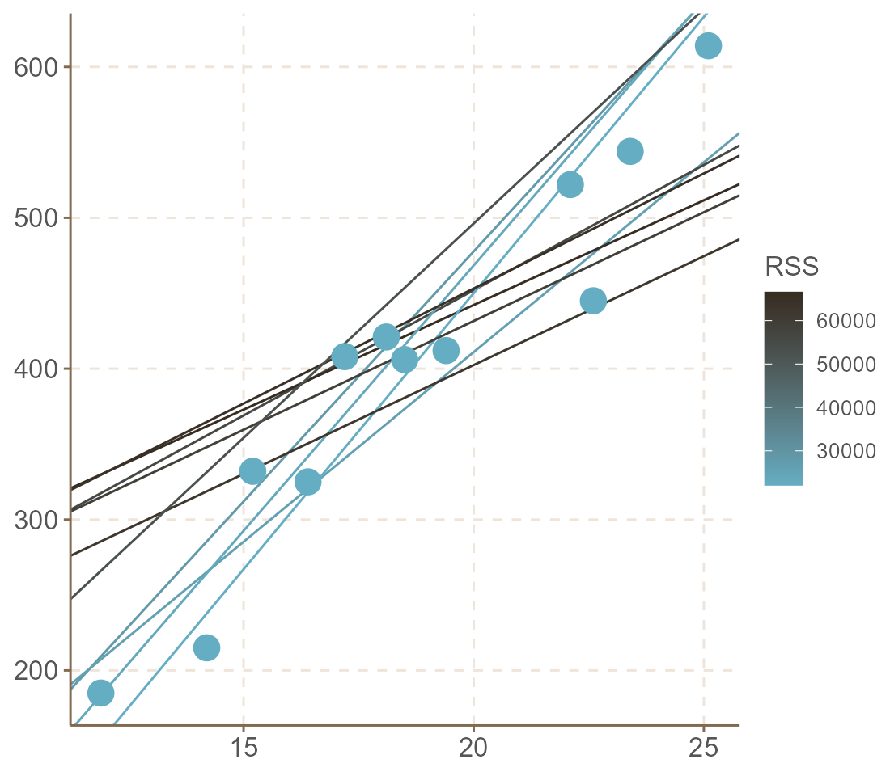
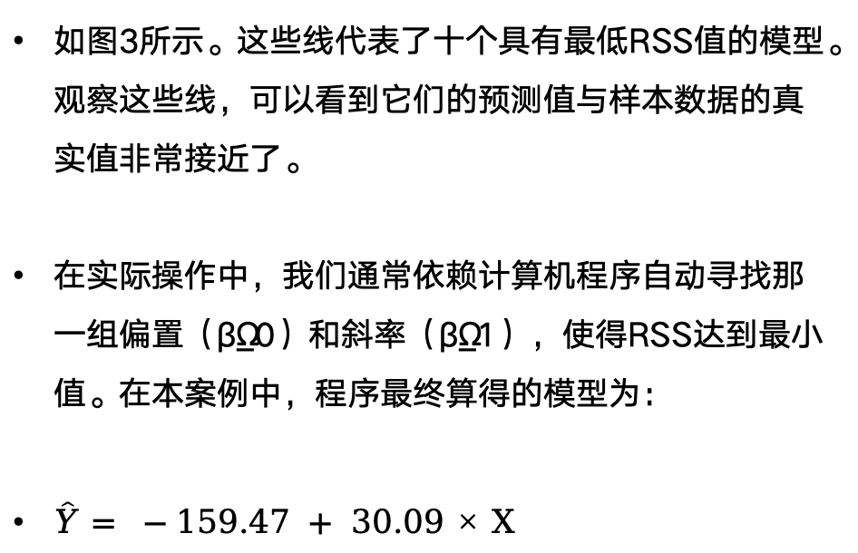
线性回归的基本原理
训练策略
如图3所示。这些线代表了十个具有最低RSS值的模型。观察这些线，可以看到它们的预测值与样本数据的真实值非常接近了。
在实际操作中，我们通常依赖计算机程序自动寻找那一组偏置（β̂_0）和斜率（β̂_1），使得RSS达到最小值。在本案例中，程序最终算得的模型为：
$\hat{Y}= −159.47 + 30.09×X$
图3

Slide 9
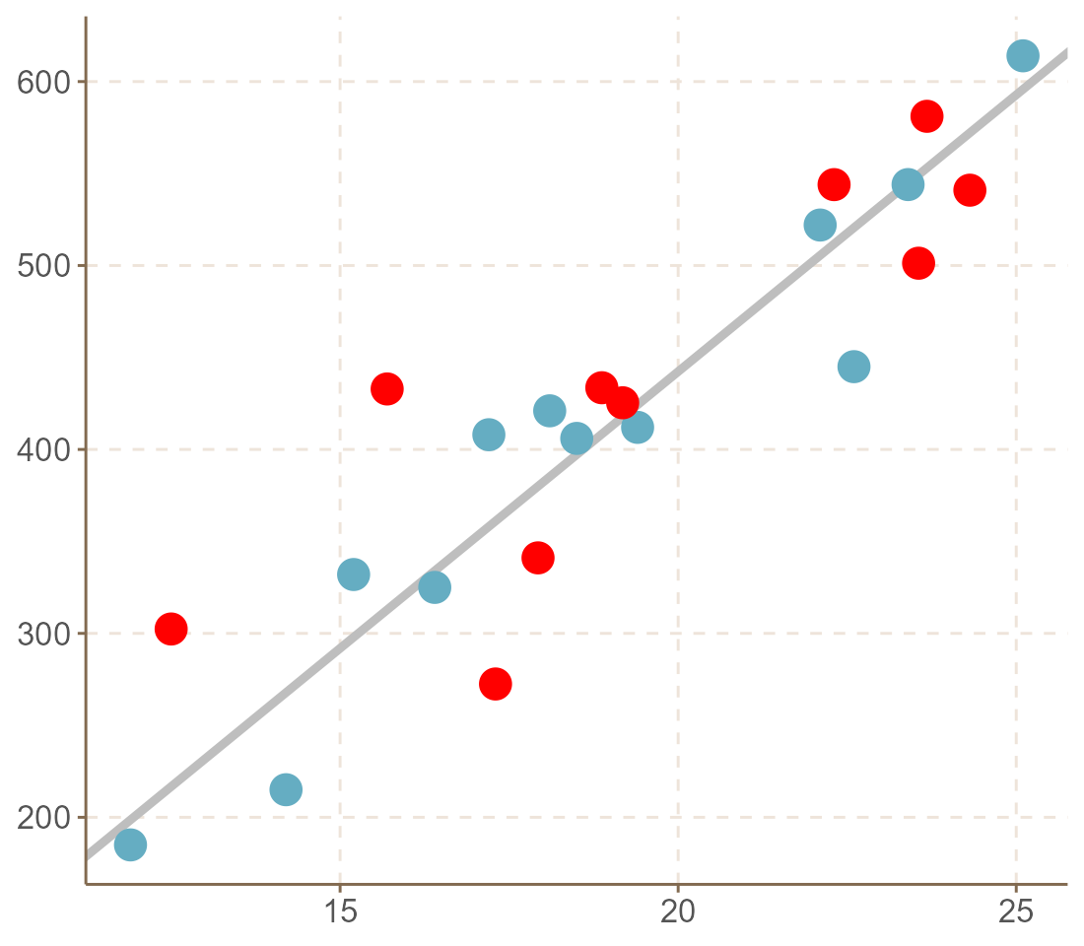
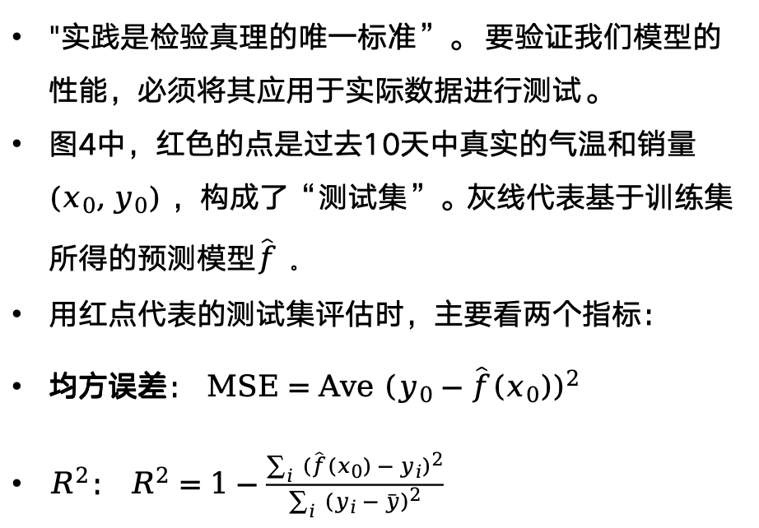
线性回归模型的评估指标
模型评估
"实践是检验真理的唯一标准”。 要验证我们模型的性能，必须将其应用于实际数据进行测试。
图4中，红色的点是过去10天中真实的气温和销量$\left(x_{0},y_{0}\right)$，构成了“测试集”。灰线代表基于训练集所得的预测模型$\hat{f} 。$
用红点代表的测试集评估时，主要看两个指标：
均方误差： $MSE=Ave⁡{\left(y_{0}−\hat{f}\left(x_{0}\right)\right)}^{2}$
$R^{2}$： $R^{2}=1−\frac{\sum_{i}{ }{\left(\hat{f}\left(x_{0}\right)−y_{i}\right)}^{2}}{\sum_{i}{ }{\left(y_{i}−\overline{y}\right)}^{2}}$
图4

Slide 10
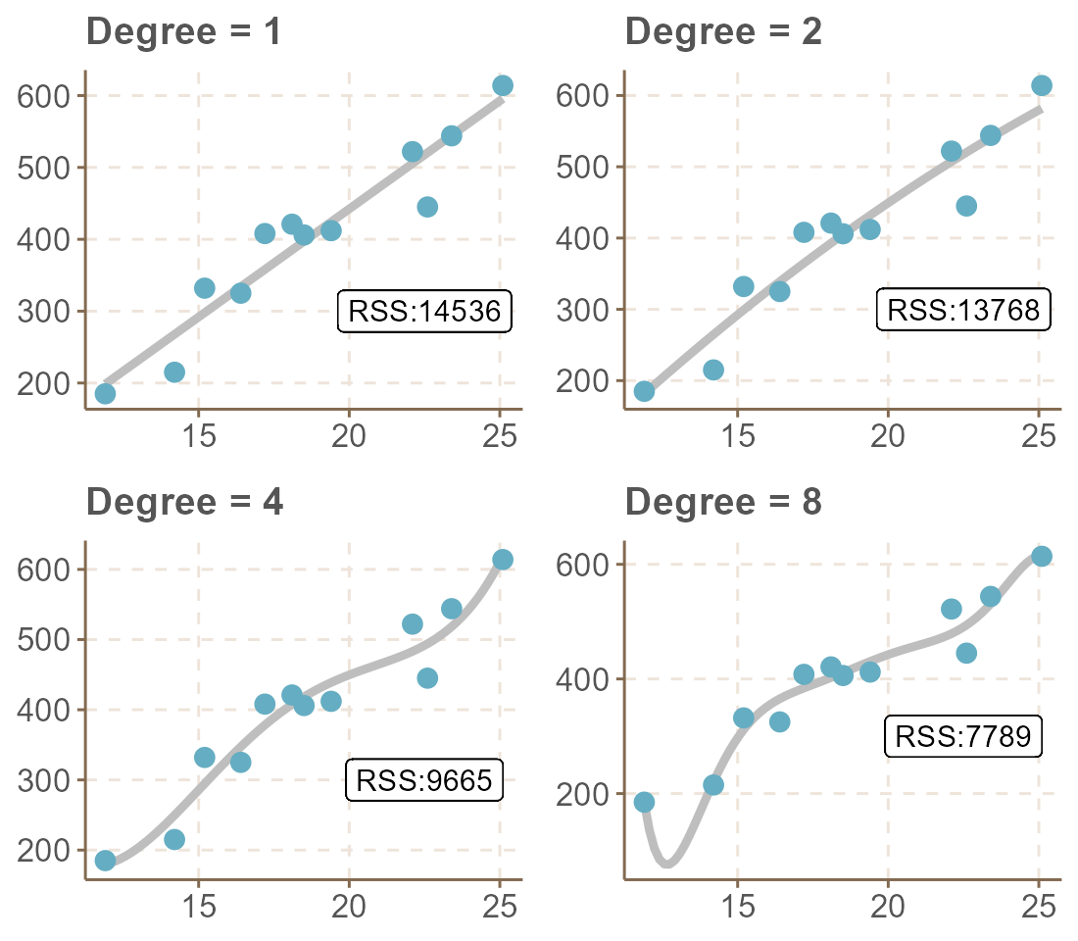
方差与偏差的权衡
模型在训练集上的残差平方和越小越好吗？
图5是分别展示了1次多项式，2次多项式，4次多项式和8次多项式模型在训练集（蓝点表示）训练的结果。
可以看到，随着模型参数越多，模型复杂度的增加，灵活度越强，对训练集数据的拟合就越好。
RSS显著降低， 从14536一路下降到7789！
图5

Slide 11
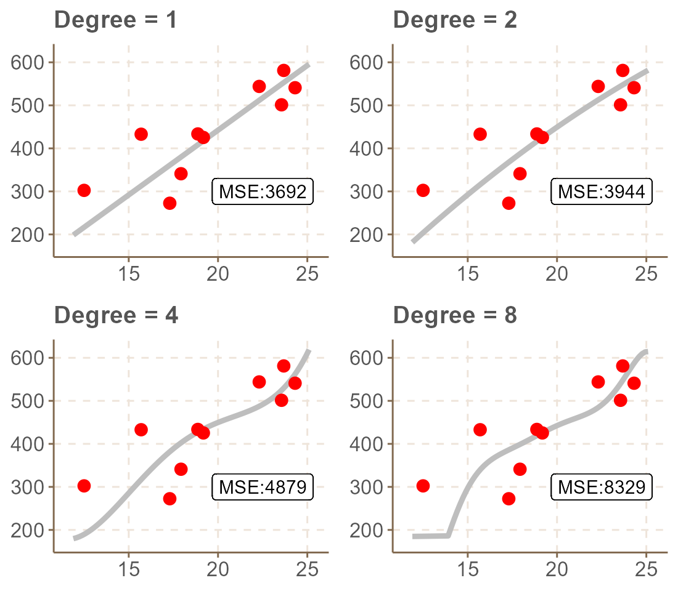
方差与偏差的权衡
模型在训练集上的残差平方和越小越好吗？
图6中，灰色的线与图5中的一样，是基于训练集所得的模型；测试集用红点表示。
可以看到，随着模型参数越多，其在测试集上的表现反而越来越差，MSE从3692上升到8329。
这是为什么？
图6

Slide 12
方差与偏差的权衡
之所以会出现这种现象，是因为模型对训练数据学得“太好”时，以至于它精确捕捉了训练数据中的随机噪声，而非潜在的数据生成过程。这意味着虽然模型在训练集上表现出色，但可能在新的、未见过的数据上表现不佳，因为模型学习到的规律并不适用于训练集之外的数据。

Slide 13
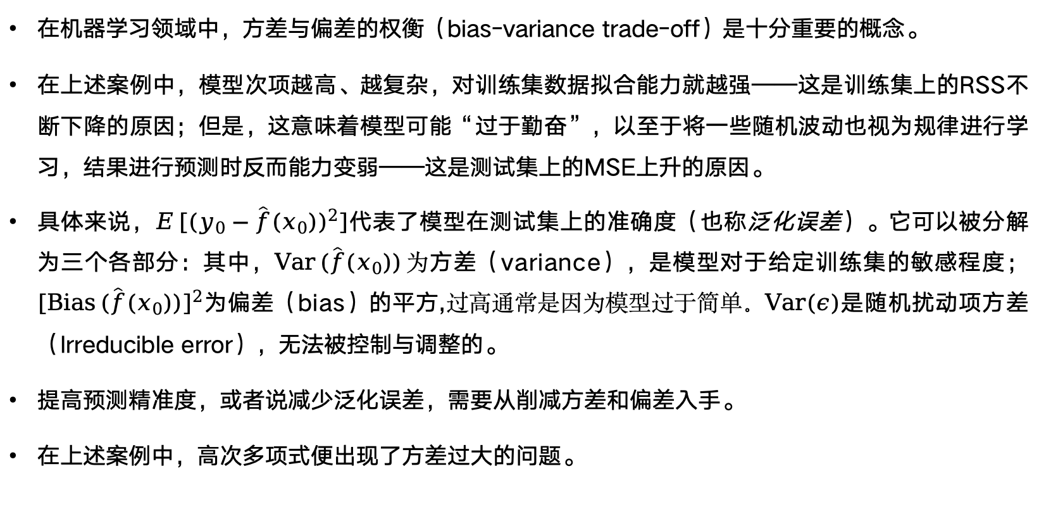
方差与偏差的权衡
在机器学习领域中，方差与偏差的权衡（bias-variance trade-off）是十分重要的概念。
在上述案例中，模型次项越高、越复杂，对训练集数据拟合能力就越强——这是训练集上的RSS不断下降的原因；但是，这意味着模型可能“过于勤奋”，以至于将一些随机波动也视为规律进行学习，结果进行预测时反而能力变弱——这是测试集上的MSE上升的原因。
具体来说，$E\left[{\left(y_{0}−\hat{f}\left(x_{0}\right)\right)}^{2}\right]$代表了模型在测试集上的准确度（也称泛化误差）。它可以被分解为三个各部分：其中，$Var\left(\hat{f}\left(x_{0}\right)\right)为$方差（variance），是模型对于给定训练集的敏感程度；${\left[\operatorname{Bias}\left(\hat{f}\left(x_{0}\right)\right)\right]}^{2}$为偏差（bias）的平方,$过高通常是因为模型过于简单。Var(ε)$是随机扰动项方差（Irreducible error），无法被控制与调整的。
提高预测精准度，或者说减少泛化误差，需要从削减方差和偏差入手。
在上述案例中，高次多项式便出现了方差过大的问题。
Learn More

Slide 14
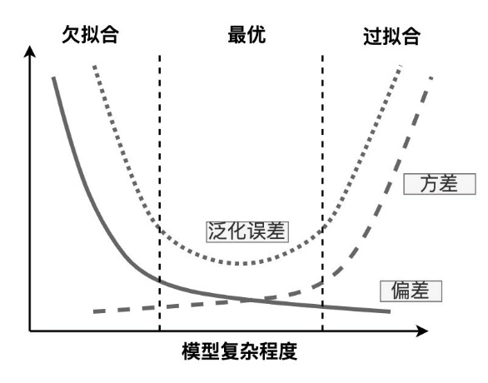
过拟合与欠拟合
过拟合与欠拟合
欠拟合：指模型过于简单，不能完全捕捉到数据中的关键结构，因而甚至无法在训练数据上作出准确的预测。通常表现为高偏差。
过拟合：指模型过于复杂，不仅学习了数据中的真实关系，还学习了数据中的随机噪声。这种模型在训练数据上可能表现得很好，但在新的、未见过的数据上表现不佳。通常表现为高方差。
这意味着存在一个最优的模型复杂度设置，可以规避欠拟合和过拟合问题，在偏差和方差之间找到平衡点。
二者与方差-偏差的关系如图7所示。
图7
图7

Slide 15
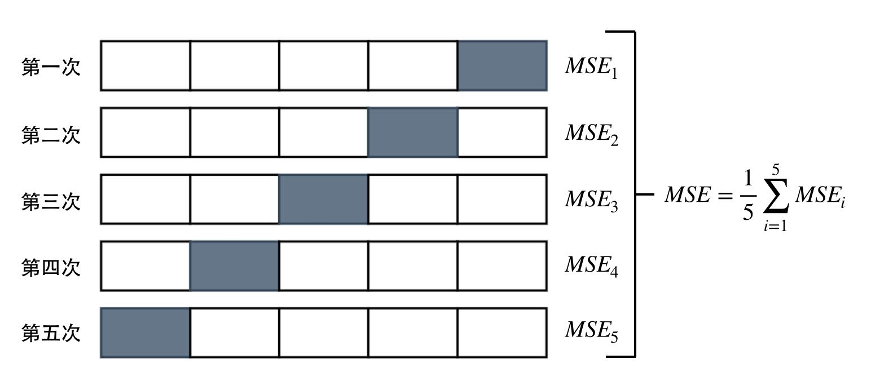
判断是否出现过拟合
过拟合通常比欠拟合更容易发生。
一般来说，研究者会将手头的数据分为训练集和测试集。训练集用来进行模型的训练，测试集用来评估建模过程的合理性。这是评估模型泛化能力的基本做法。
K折法（k-fold）：将数据分为k个互斥且大小相同的子集。用k-1个子集作为训练集，剩下的一个子集作为测试集，计算相应的指标。循环这一过程k次，直至每一个子集都做过一次测试集，将求得的k个指标求平均值，作为对模型泛化误差的近似，如图8所示。
Learn More
图8

Slide 16
如何处理过拟合？
方法 | 优点 | 缺点
增加训练集规模 | 降低模型对特定训练样本的依赖；一般总能有效提升模型泛化能力。 | 成本比较高，一些情况下不可行；训练时间会增加。
进行特征选择 | 可以大大降低模型复杂度；提升模型解释性。 | 没有特别标准的手段；流程比较繁琐、计算量很大；有时需要研究者的专业知识背景。
进行特征提取 | 降维后的数据可以加快训练速度，提高模型的计算效率。 | 可能导致一些有用信息的丢失；选择合适的降维技术和确定目标维度需要专业知识和经验；让线性回归丢失了易于解释的特征。
正则化（后面主要介绍的方法） | 高效快捷，并且可能得到更加简单且易于解释的模型。 | 需要选择合适的正则化强度（正则化参数）。过强或过弱的正则化都可能对模型性能产生负面影响。 在某些情况下，正则化可能导致模型欠拟合，特别是当模型本身不够复杂以捕捉数据中的所有重要关系时。
Learn More

Slide 17
02 岭回归
Ridge Regression

Slide 18
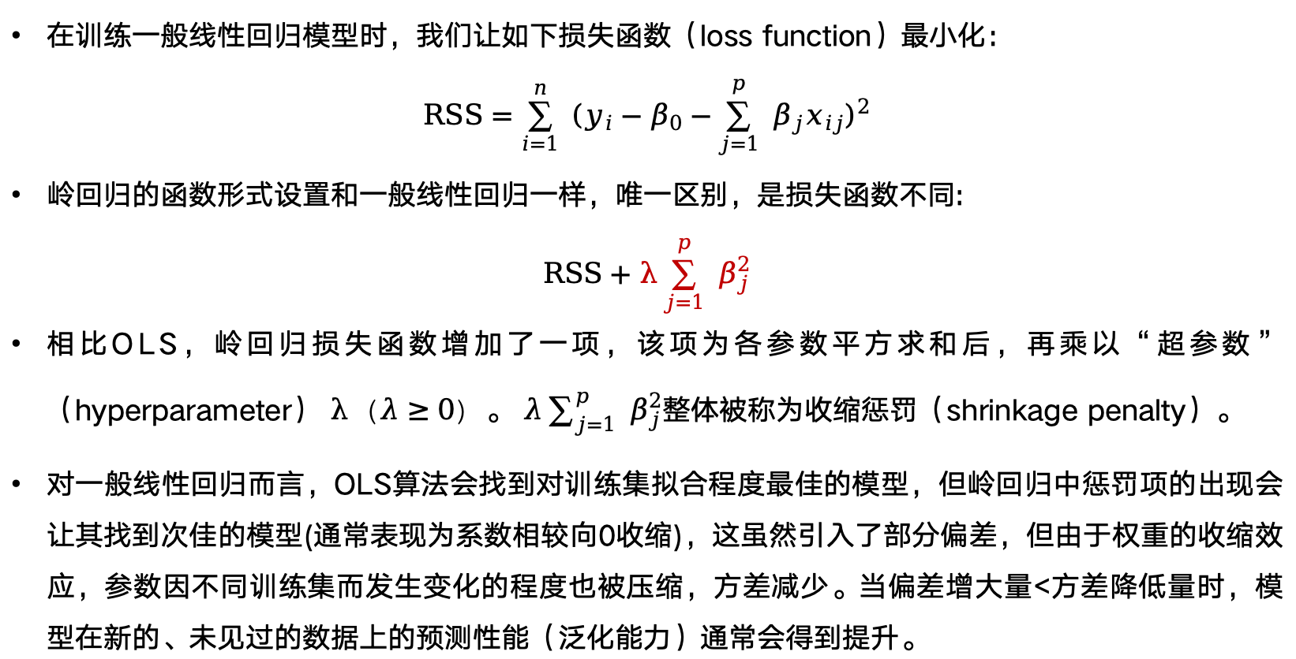
对岭回归的理解
在训练一般线性回归模型时，我们让如下损失函数（loss function）最小化：
$$RSS=\sum_{i=1}^{n}{ }{\left(y_{i}−β_{0}−\sum_{j=1}^{p}{ }β_{j}x_{ij}\right)}^{2}$$
岭回归的函数形式设置和一般线性回归一样，唯一区别，是损失函数不同:
$$RSS+λ\sum_{j=1}^{p}{ }β_{j}^{2}$$
相比OLS，岭回归损失函数增加了一项，该项为各参数平方求和后，再乘以“超参数”（hyperparameter） $λ（λ≥0）$。 $λ\sum_{j=1}^{p}{ }β_{j}^{2}$整体被称为收缩惩罚（shrinkage penalty）。
对一般线性回归而言，OLS算法会找到对训练集拟合程度最佳的模型，但岭回归中惩罚项的出现会让其找到次佳的模型(通常表现为系数相较向0收缩)，这虽然引入了部分偏差，但由于权重的收缩效应，参数因不同训练集而发生变化的程度也被压缩，方差减少。当偏差增大量<方差降低量时，模型在新的、未见过的数据上的预测性能（泛化能力）通常会得到提升。
Learn More

Slide 19

调参
岭回归的$λ是一个$超参数。它是训练过程之前设置的、用于控制训练过程的参数。
超参数的设定对模型的性能有着直接的影响。一个好的超参数设置可以帮助模型更快、更好地预测未见过的数据。
进一步说，要获得良好的泛化能力，就必须选择合适的正则化强度（正则化参数）。过强或过弱的正则化都可能对模型性能产生负面影响。
超参数不是通过数据直接训练得到的。寻找最优超参数的过程被称为“调参”。
Learn More

Slide 20

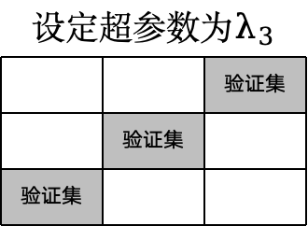




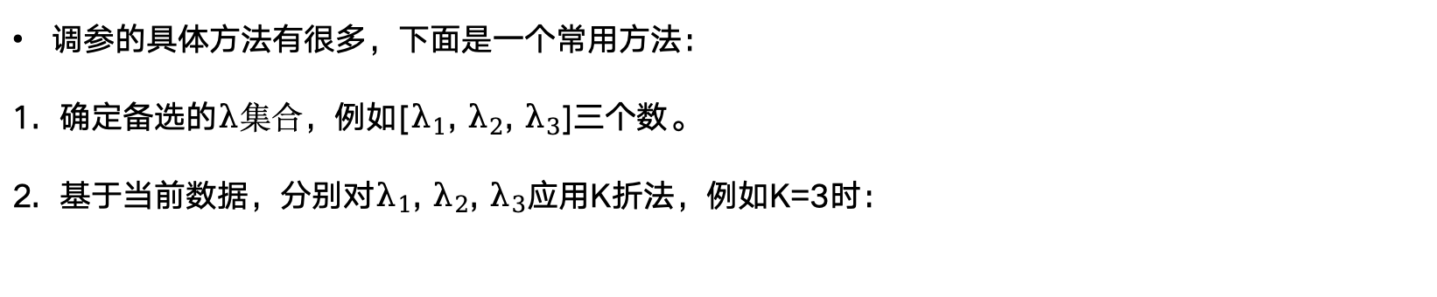
调参
调参的具体方法有很多，下面是一个常用方法：
确定备选的$λ集合$，例如[$λ_{1}$, $λ_{2}$, $λ_{3}$]三个数。
基于当前数据，分别对$λ_{1}$, $λ_{2}$, $λ_{3}$应用K折法，例如K=3时：
$${设定超参数为λ}_{1}$$
 |  | 验证集
 | 验证集
验证集
$${设定超参数为λ}_{2}$$
 |  | 验证集
 | 验证集
验证集
$${设定超参数为λ}_{3}$$
 |  | 验证集
 | 验证集
验证集
$${MSE}_{λ_{1}}$$
$${MSE}_{λ_{2}}$$
$${MSE}_{λ_{3}}$$
图9
3. 挑选MSE最小的$λ作为最终$超参数，在当前数据上进行训练，即为用来预测的模型。

Slide 21
03 拉索回归
LASSO Regression

Slide 22
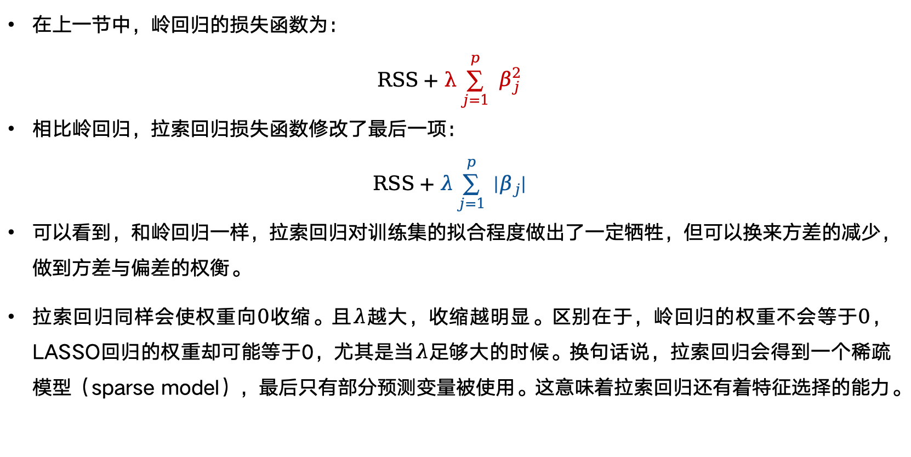
对拉索回归的理解
在上一节中，岭回归的损失函数为：
$$RSS+λ\sum_{j=1}^{p}{ }β_{j}^{2}$$
相比岭回归，拉索回归损失函数修改了最后一项：
$$RSS+λ\sum_{j=1}^{p}{ }\left|β_{j}\right|$$
可以看到，和岭回归一样，拉索回归对训练集的拟合程度做出了一定牺牲，但可以换来方差的减少，做到方差与偏差的权衡。
拉索回归同样会使权重向$0$收缩。且$λ$越大，收缩越明显。区别在于，岭回归的权重不会等于$0$，LASSO回归的权重却可能等于0，尤其是当$λ$足够大的时候。换句话说，拉索回归会得到一个稀疏模型（sparse model），最后只有部分预测变量被使用。这意味着拉索回归还有着特征选择的能力。
Learn More

Slide 23
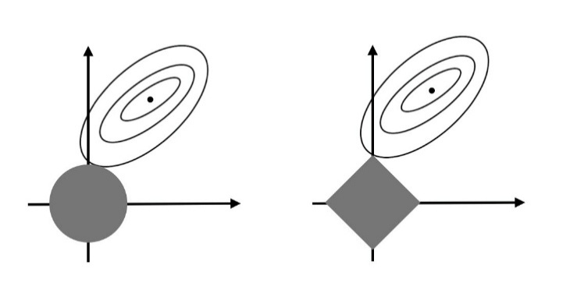
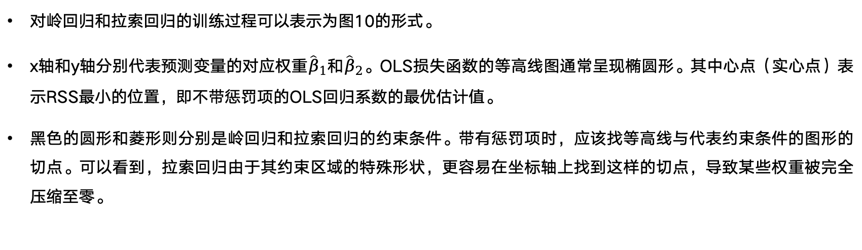
对拉索回归的理解
对岭回归和拉索回归的训练过程可以表示为图10的形式。
x轴和y轴分别代表预测变量的对应权重${\hat{β}}_{1}$和${\hat{β}}_{2}$。OLS损失函数的等高线图通常呈现椭圆形。其中心点（实心点）表示RSS最小的位置，即不带惩罚项的OLS回归系数的最优估计值。
黑色的圆形和菱形则分别是岭回归和拉索回归的约束条件。带有惩罚项时，应该找等高线与代表约束条件的图形的切点。可以看到，拉索回归由于其约束区域的特殊形状，更容易在坐标轴上找到这样的切点，导致某些权重被完全压缩至零。
Learn More
岭回归
拉索回归
图10

Slide 24

岭回归还是拉索回归？
如果所有的预测变量都被认为是重要的，希望通过模型综合利用这些变量进行预测，那么岭回归可能是更好的选择。
如果希望模型更加简洁，易于解释，同时能够自动进行变量选择，从而只保留一部分关键的预测变量，那么LASSO回归将是更合适的选择。
Learn More

Slide 25
04 弹力网
Elastic Net

Slide 26
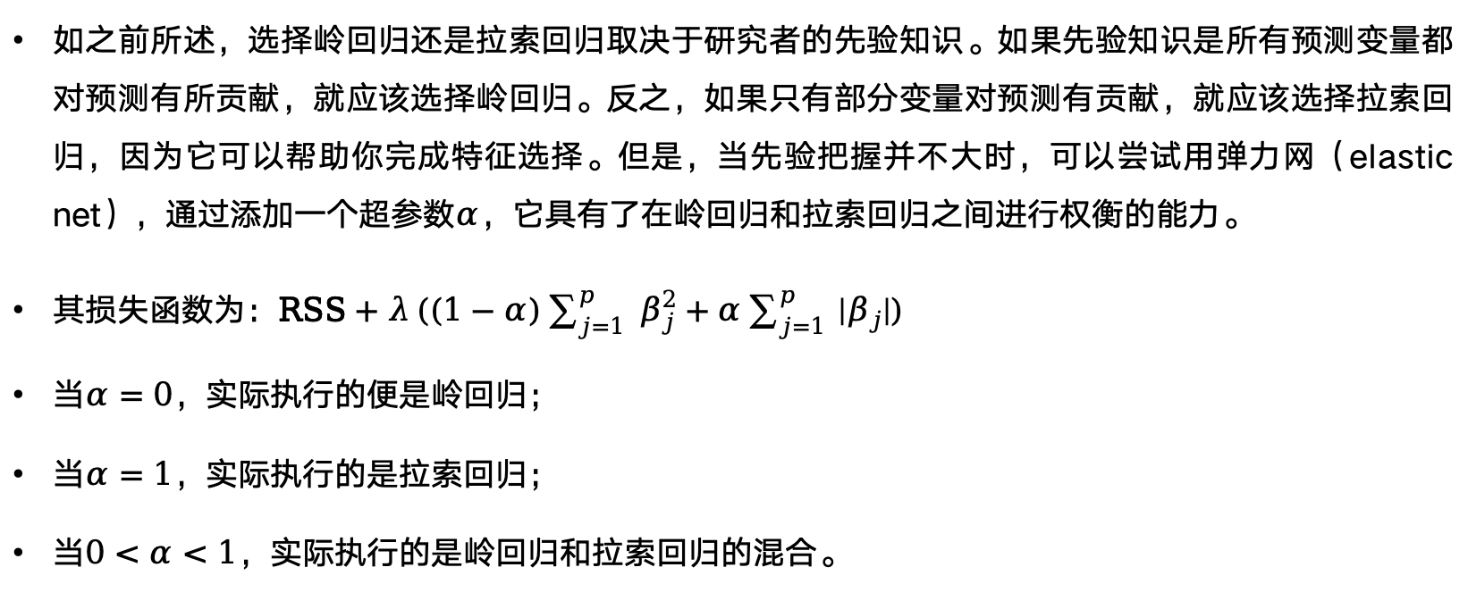
对弹力网的理解
如之前所述，选择岭回归还是拉索回归取决于研究者的先验知识。如果先验知识是所有预测变量都对预测有所贡献，就应该选择岭回归。反之，如果只有部分变量对预测有贡献，就应该选择拉索回归，因为它可以帮助你完成特征选择。但是，当先验把握并不大时，可以尝试用弹力网（elastic net），通过添加一个超参数$α$，它具有了在岭回归和拉索回归之间进行权衡的能力。
其损失函数为：$\text{RSS}+λ\left((1−α)\sum_{j=1}^{p}{ }β_{j}^{2}+α\sum_{j=1}^{p}{ }\left|β_{j}\right|\right)$
当$α=0$，实际执行的便是岭回归；
当$α=1$，实际执行的是拉索回归；
当$0<α<1$，实际执行的是岭回归和拉索回归的混合。
Learn More

Slide 27
调参
弹性网正则化的目标函数包括L1和L2两部分的线性组合。因此，它有两个调节参数：α和λ。这也是弹力网调参与岭回归、LASSO回归调参的唯一区别。
α（alpha）参数：控制L1和L2正则化项之间的权衡。α的值在0和1之间。α=0时，弹性网等同于岭回归；α=1时，等同于Lasso回归。α的值决定了正则化的类型偏向：更偏向L1（α接近1）还是更偏向L2（α接近0）。
λ（lambda）参数：控制正则化的强度，即L1和L2正则化项的系数。λ越大，正则化效果越强，模型越简单，但也可能导致欠拟合。λ越小，正则化效果越弱，模型越复杂，但可能导致过拟合。
调参目标同样是最小化预测误差。
Learn More

Slide 28
总结
Summary

Slide 29
总结
机器学习的必要考量
正则化思想
调参
模型过简单，容易欠拟合（偏差太大）；模型过复杂，容易过拟合（方差太大）。所以好的模型要做到方差/偏差权衡，从而获得最强的泛化能力。
岭回归、拉索回归和弹力网，本质上都是适度降低了模型对训练集的拟合度，从而获得更强的泛化能力。也就是引入适量偏差，但大大降低方差。
超参数无法训练。最好基于数据进行经验选择。这一过程即为调参。
机器学习意味着什么？
传统计量重视统计推断，机器学习重视预测效力

Slide 30


谢谢！
说明：本课件内容来自《计算社会科学导论》（清华大学出版社） ，作为该教材的配套材料，供读者使用，任何人不得用于商业目的。
更多素材，请访问社计师网站：ai.baidu.org.cn
项目统筹：吕鹏（中国社会科学院大学）、范晓光（浙江大学）、陈忱（浙江工业大学）、李轩涯（百度校园合作部）、计湘婷（百度校园合作部）、周旅军（中华女子学院）
本章参与撰写人员：陈心想（中央民族大学）、董书昊（中国社会科学院大学）

